Slide 1
Alles Gute zum Geburtstag, liebes Schwester -

Slide 2
Also, liebes Schwesterherz:
Komm mit mir
an einen schönen Ort:

Slide 3
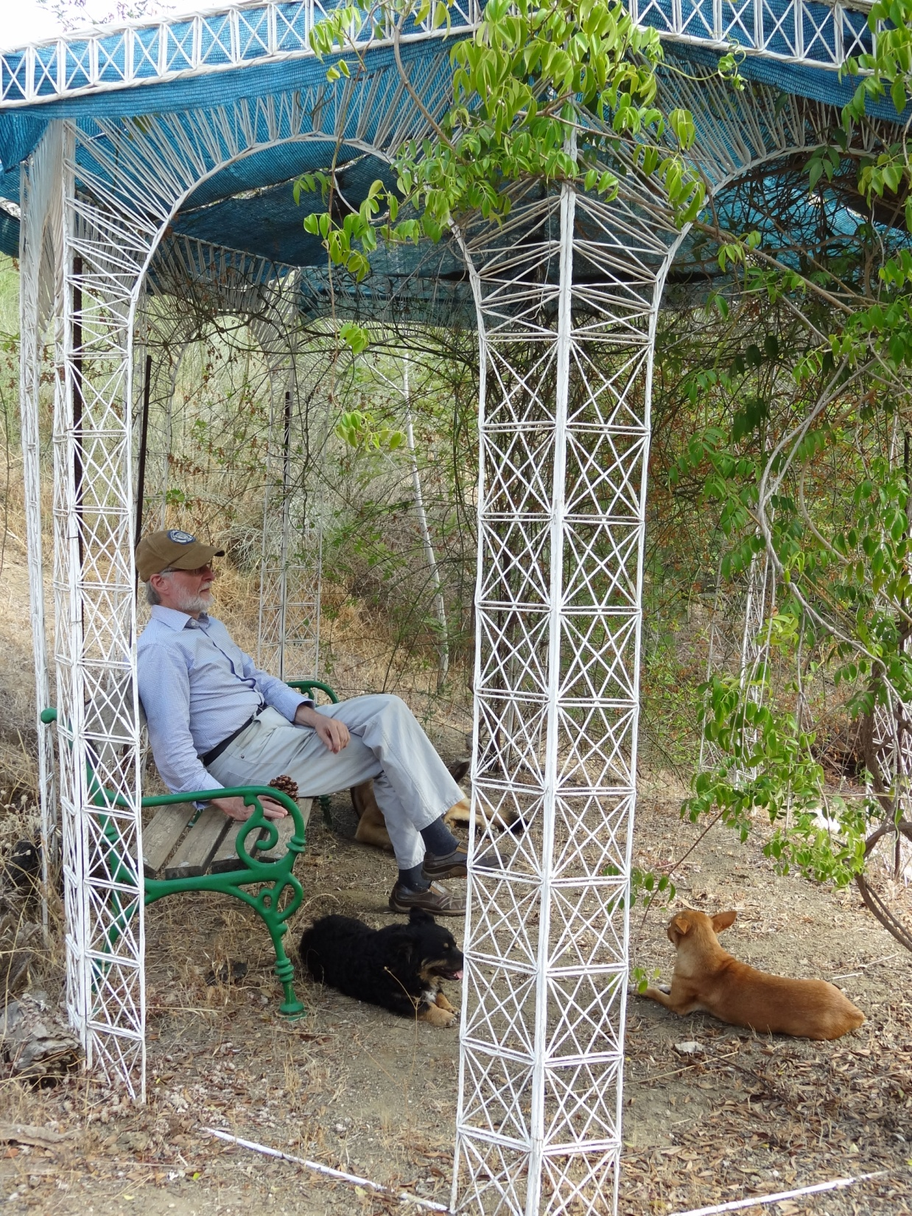
An diesem Ort im Süden lässt es sich gut leben!
Hast du Lust auf einen kleinen Spaziergang?

Slide 4
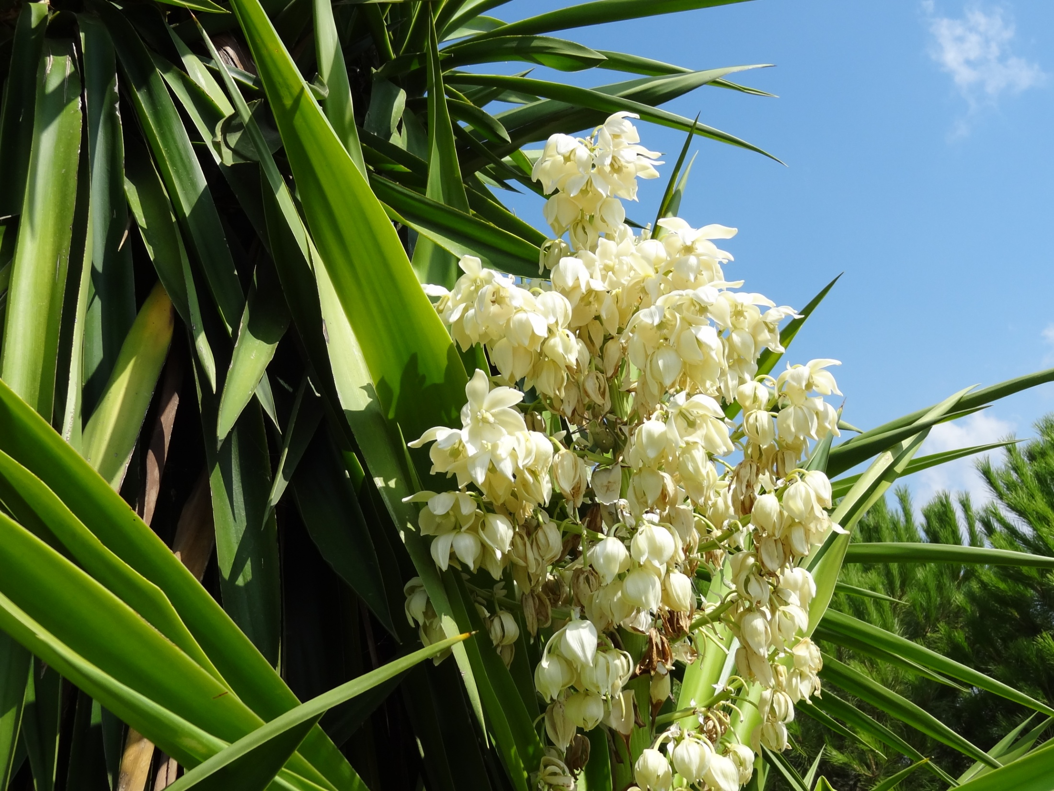
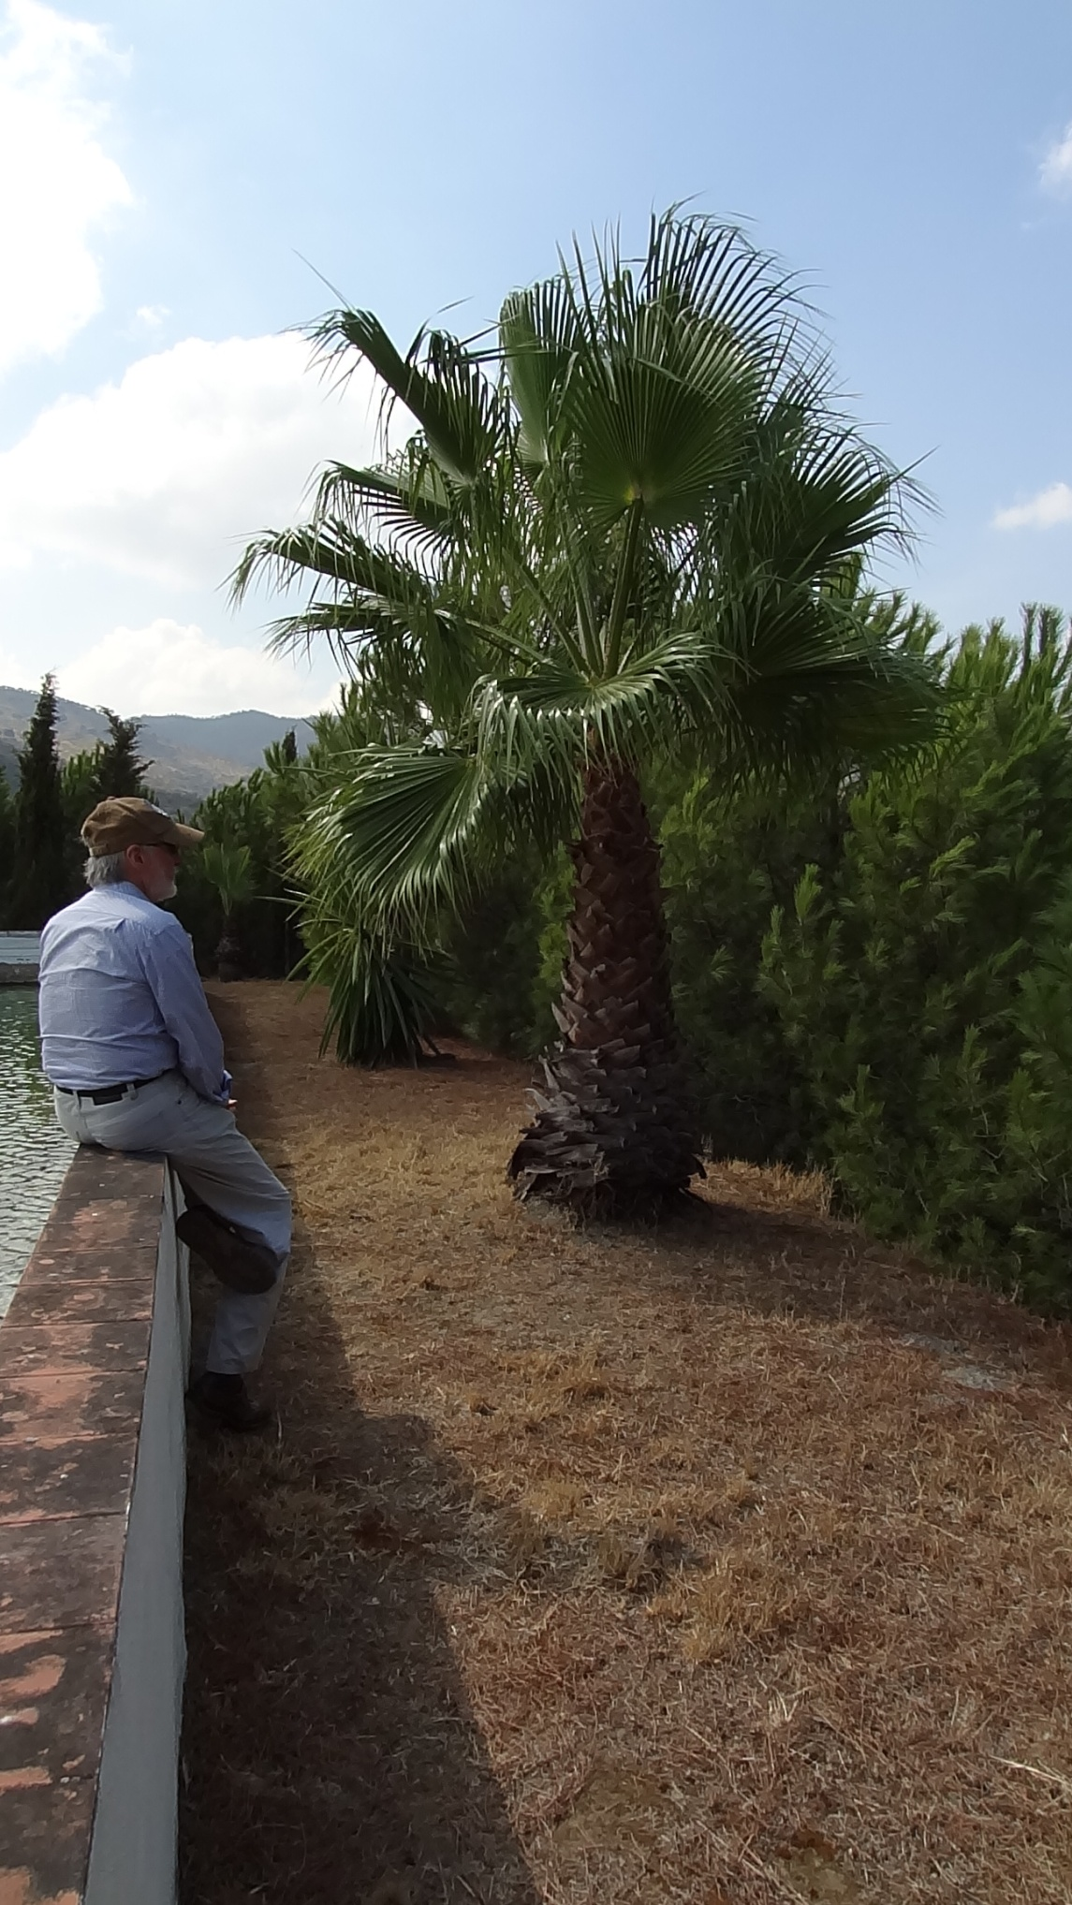
Ich pflück‘ dir einen Blumenstrauß …

Slide 5
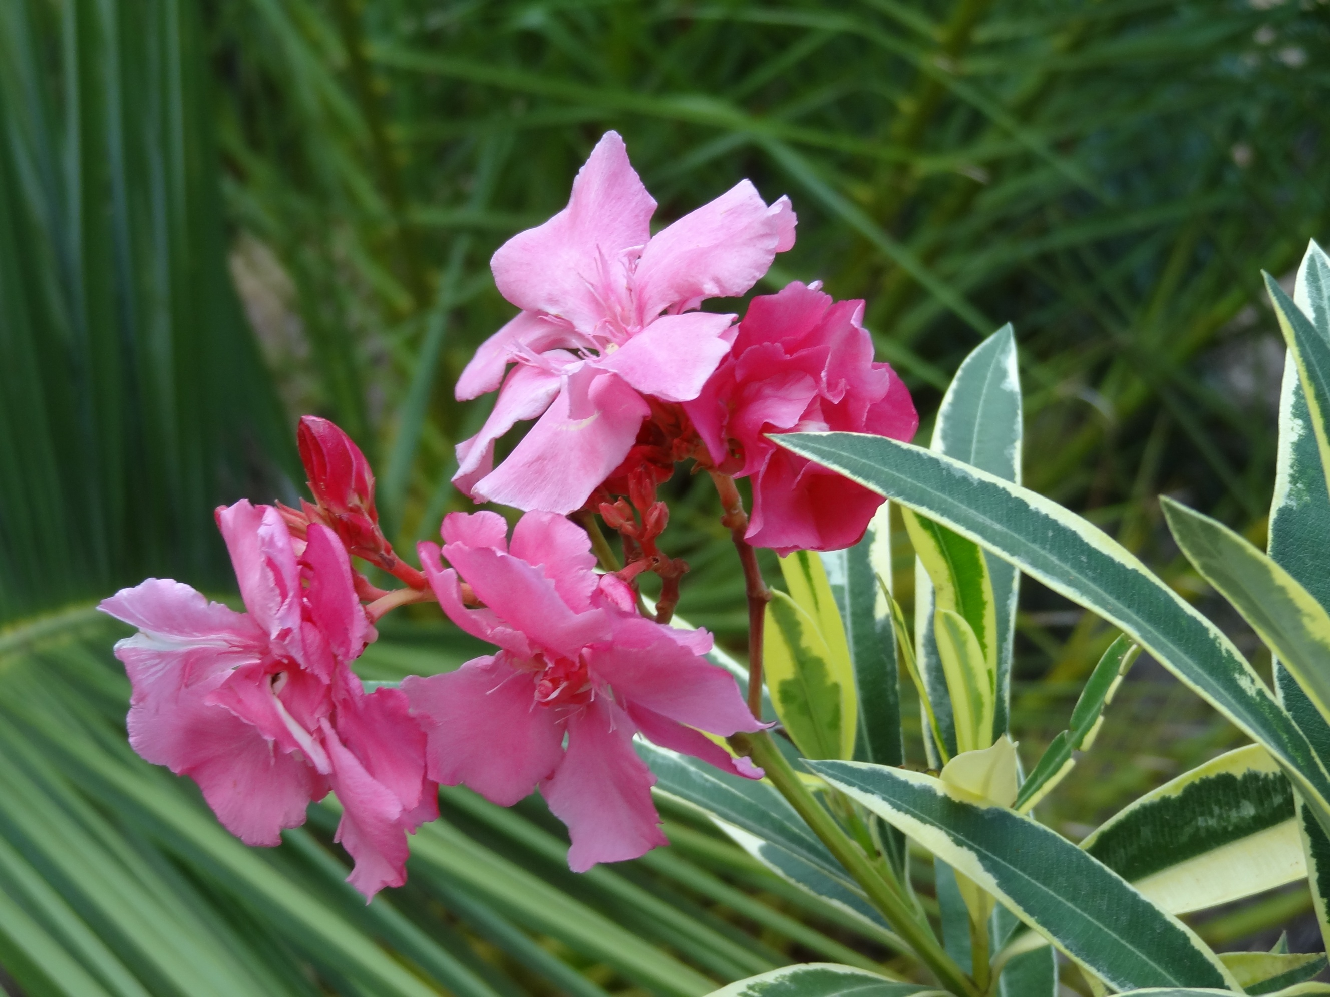
Ich pflück‘ dir einen Blumenstrauß …

Slide 6
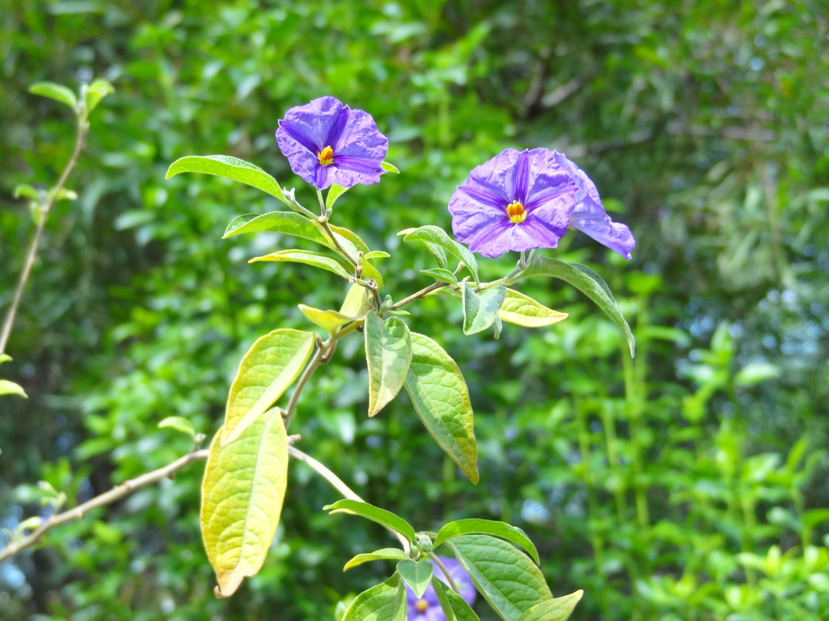
Ich pflück‘ dir einen Blumenstrauß …
Ich pflück‘ dir einen Blumenstrauß …

Slide 7
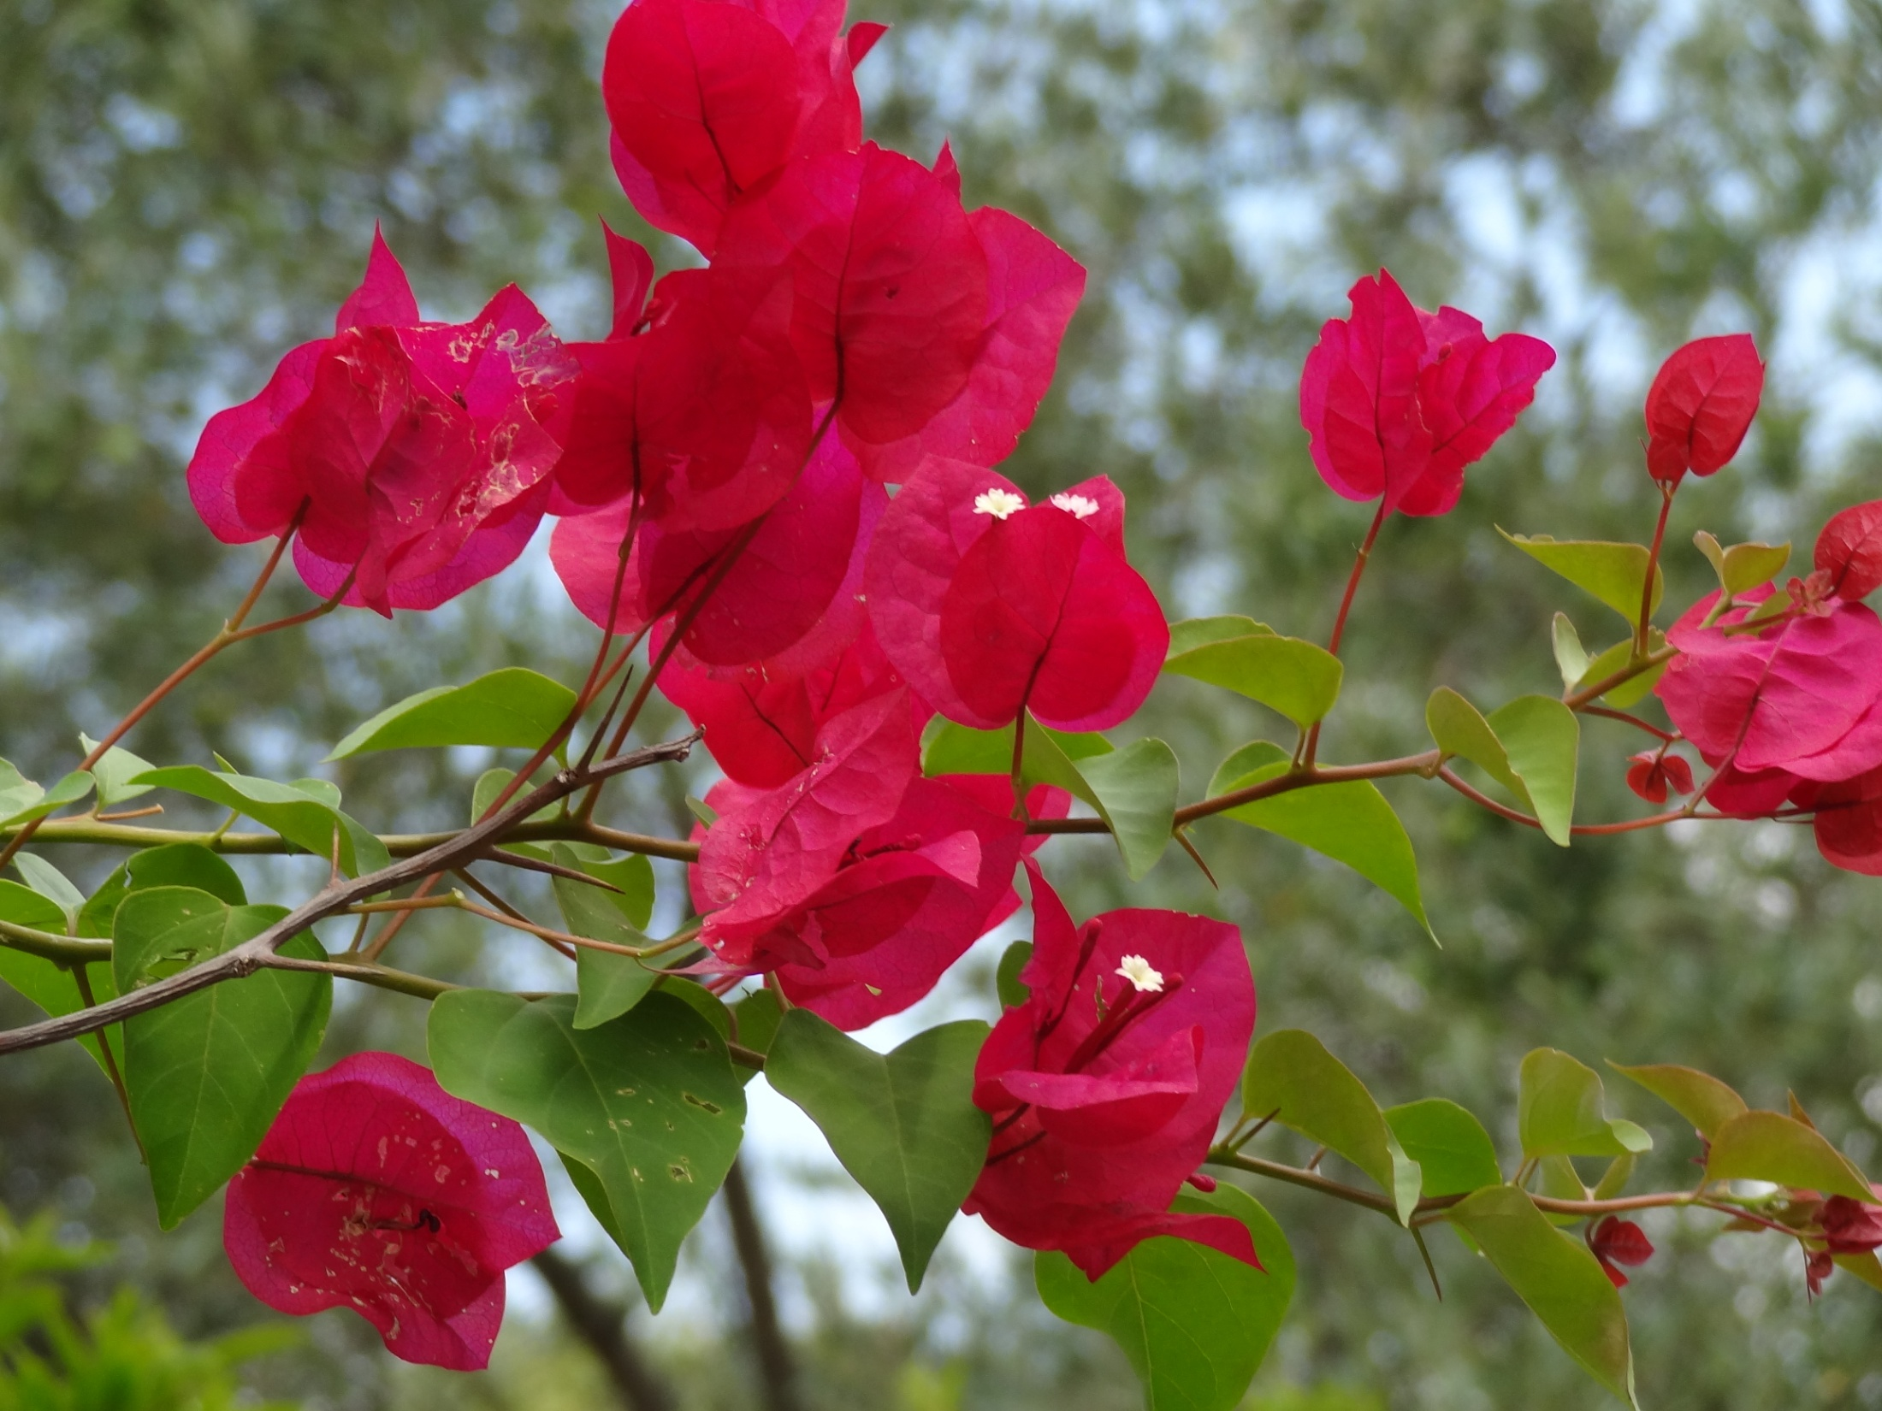
Ich pflück‘ dir einen Blumenstrauß …
Ich pflück‘ dir einen Blumenstrauß …

Slide 8
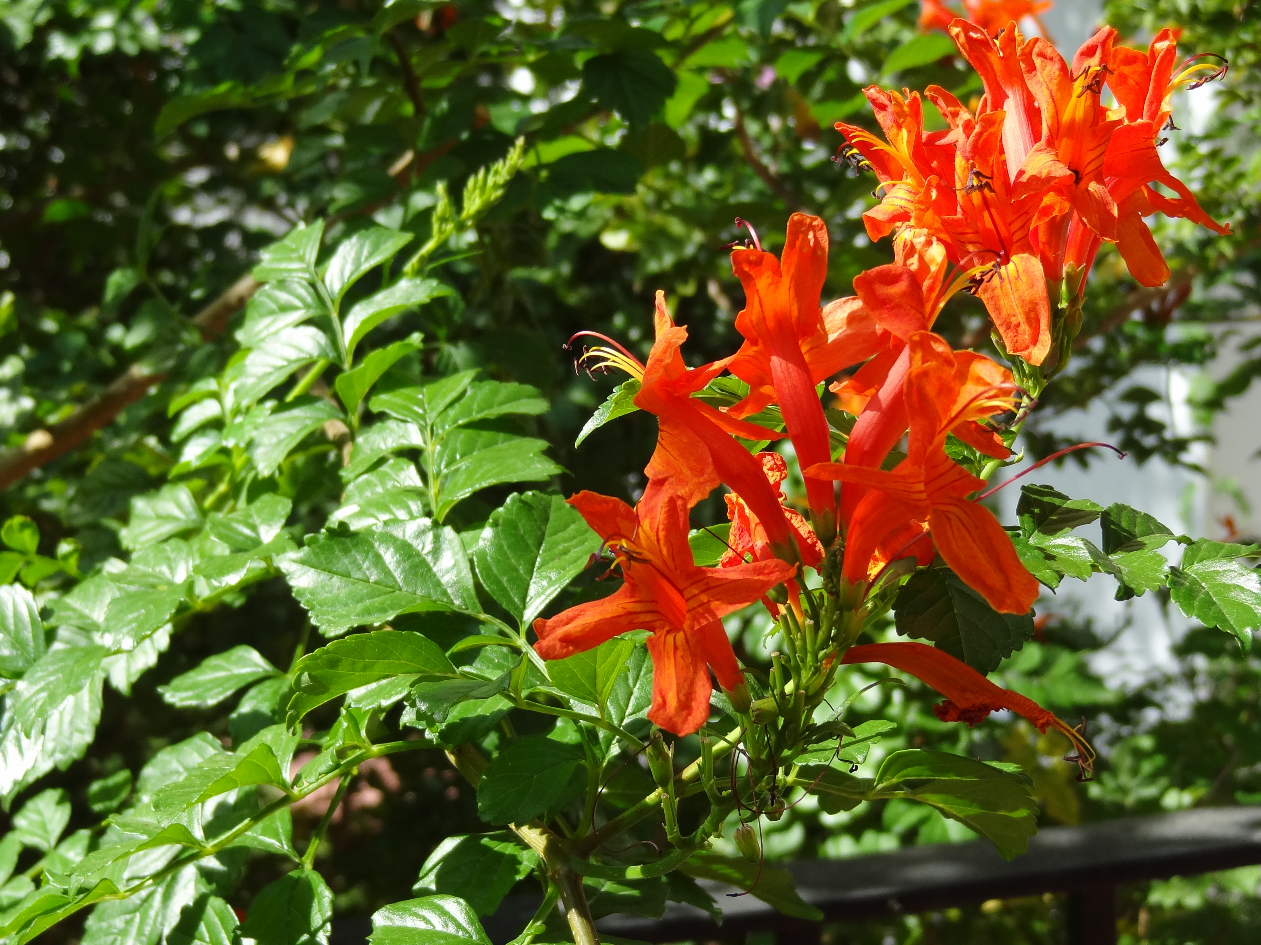
Ich pflück‘ dir einen Blumenstrauß …
Ich pflück‘ dir einen Blumenstrauß …

Slide 9
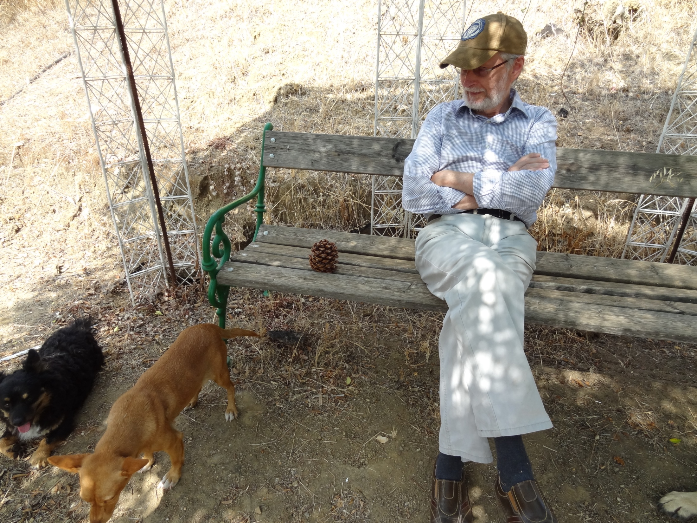
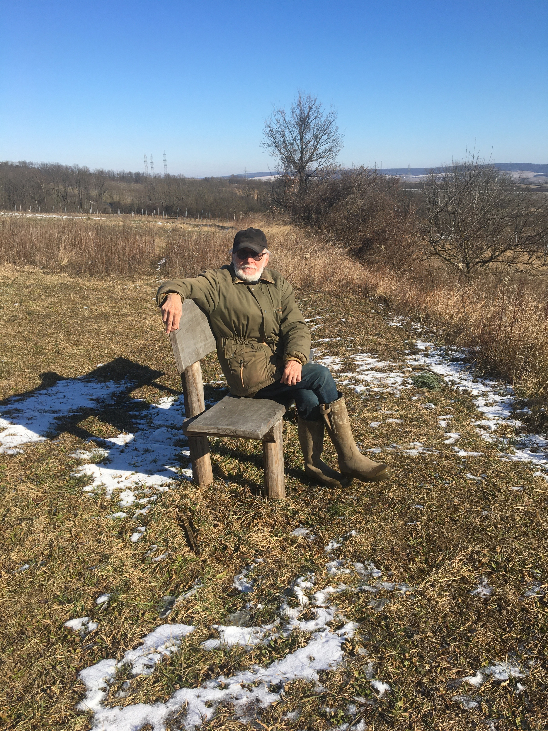
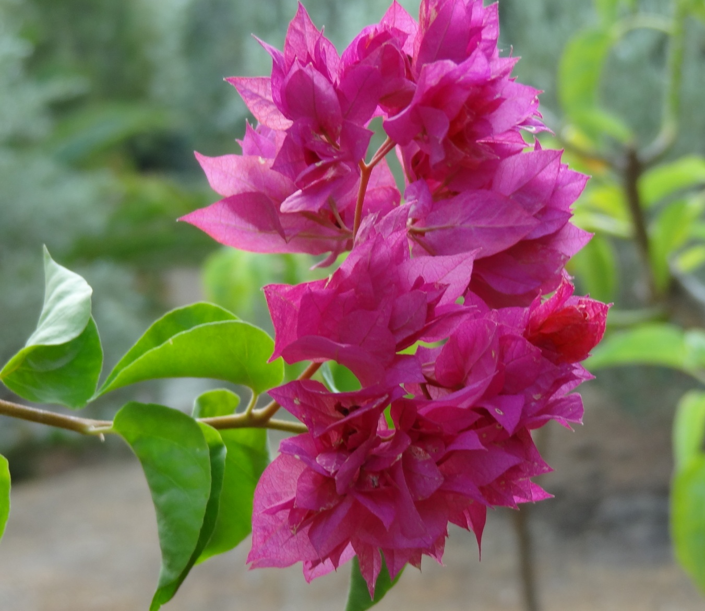
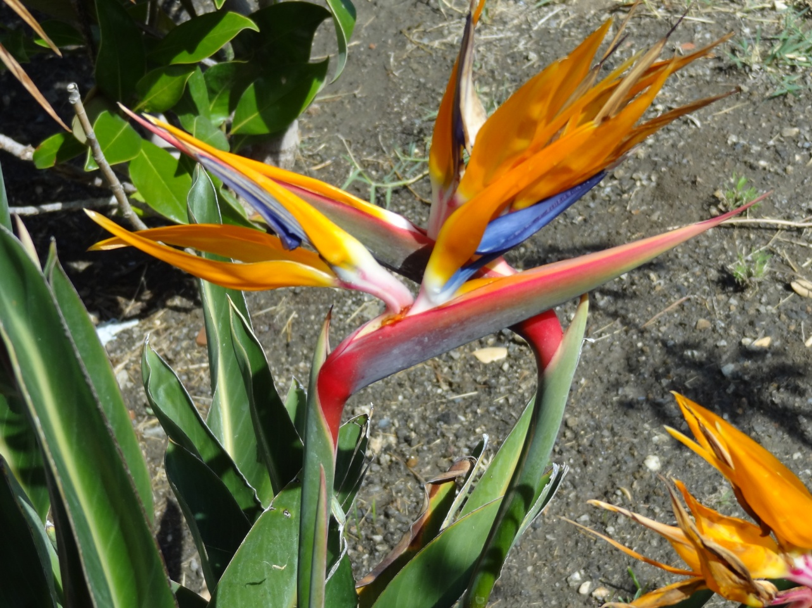
Traum…
Alles, alles Gute zum Geburtstag!
…und Wirklich-keit
Ich pflück‘ dir einen Blumenstrauß …
Ich pflück‘ dir einen Blumenstrauß …

